Slide 1

Agencia Atenas
Gestión de oportunidades
y activaciones corporativas
Omar Martínez
Rodrigo Vivez
Notes:
Presentación sugerida de 12 a 15 minutos. Somos Omar Martínez y Rodrigo Vivez. Desarrollamos una aplicación Android académica para llevar el trabajo comercial asociado a eventos. Explicaremos el recorrido de una oportunidad, los permisos de cada cuenta y las decisiones que tomamos. Las cuentas y los registros de la demostración son ficticios. El arte de Atenea se generó como propuesta visual y se incorporó al proyecto.

Slide 2
El trabajo que queremos ordenar
Una oportunidad necesita más
que el nombre de un evento
Qué se propone
Quién se hace cargo
Qué falta por hacer
Cómo terminó
02
Notes:
Una agencia puede detectar un evento interesante, contactar al organizador y enviar una propuesta. Después necesita saber si hubo respuesta, quién tiene el trabajo a cargo y qué ocurrió al final. La aplicación reúne esa información para que el equipo pueda retomar una gestión sin depender de la memoria de una sola persona. No asumimos que la participación esté confirmada al crear un registro.
Referencia: comportamiento de la versión actual del proyecto Agencia Atenas y su README. Las capturas corresponden a una copia temporal del emulador con datos ficticios preparados para la exposición.

Slide 3
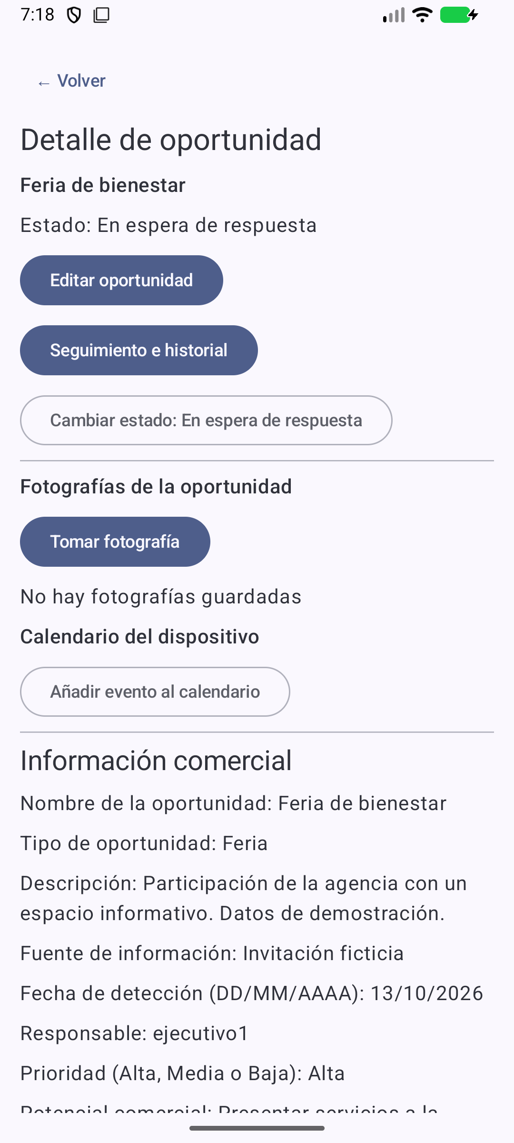
Un ejemplo para recorrer la app
Feria de bienestar
La agencia evalúa participar con un espacio informativo.
Datos relacionados
Organización, contacto, fechas, ubicación y responsable.
Trabajo comercial
Registrar avances y decidir qué acción viene después.
03
Notes:
Usaremos Feria de bienestar, una oportunidad ficticia asociada a Fundación Horizonte Demo y a Contacto Demo. La agencia evalúa participar con un espacio informativo. Al principio puede conocer solo parte de los datos. Más adelante registra la respuesta del contacto, coordina su participación y evalúa el resultado. La captura muestra un momento intermedio: todavía espera respuesta. Los registros de ejemplo ilustran funciones, no actividades reales de una empresa.
Referencia: comportamiento de la versión actual del proyecto Agencia Atenas y su README. Las capturas corresponden a una copia temporal del emulador con datos ficticios preparados para la exposición.

Slide 4
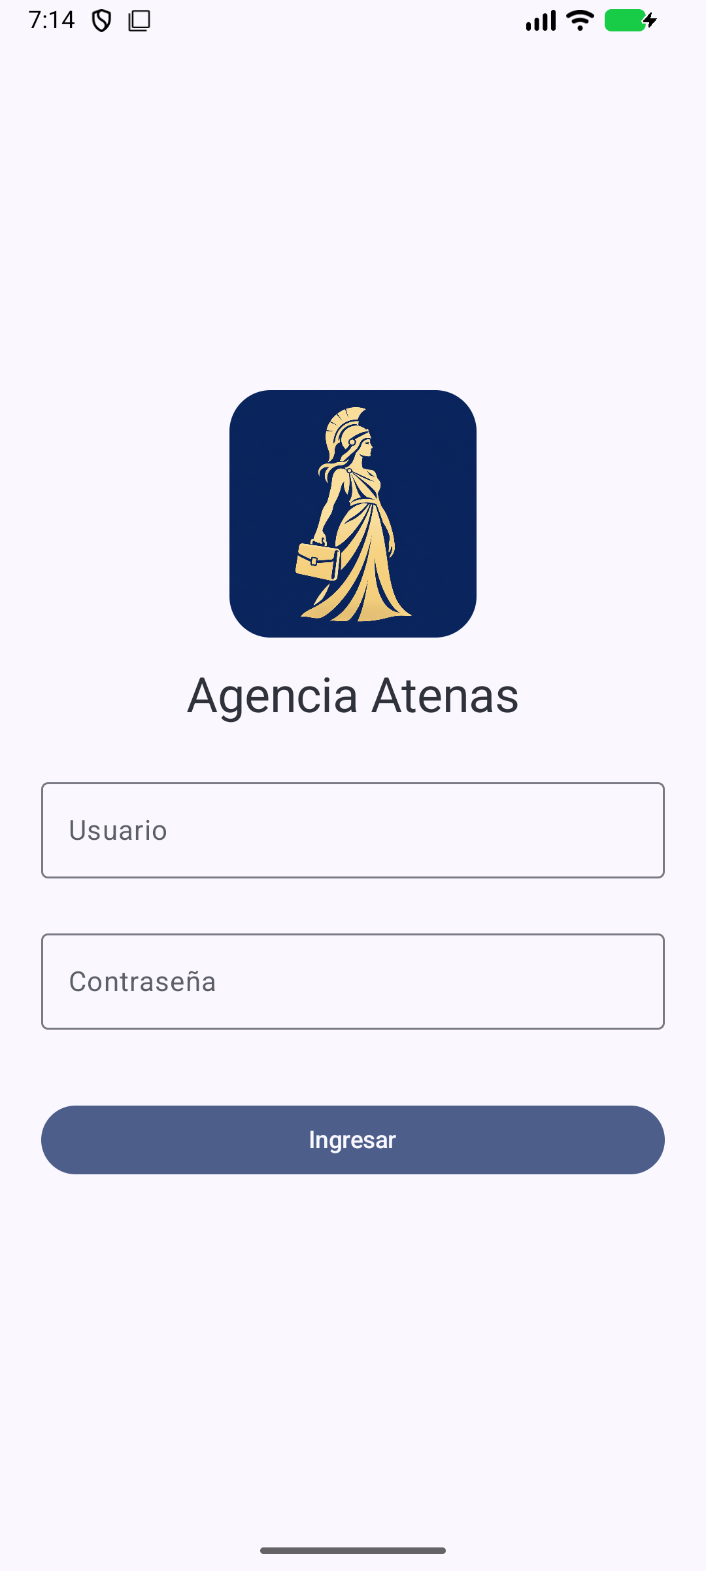
Las cuentas tienen responsabilidades distintas
Ejecutivo comercial
Consulta sus oportunidades y registra gestiones.
Supervisor comercial
Ve el conjunto, reasigna y confirma o descarta.
Ingreso local
Cuatro cuentas ficticias para probar ambos roles.
04
Notes:
El login utiliza cuentas ficticias locales. Hay un supervisor llamado admin y tres ejecutivos: ejecutivo1, ejecutivo2 y ejecutivo3. Todas las contraseñas de prueba son 1234. El ejecutivo trabaja sobre sus oportunidades asignadas. El supervisor consulta al equipo completo y decide la confirmación o el descarte definitivo. Separar los permisos evita que una persona confirme una participación fuera de su responsabilidad. Los controles se aplican también al acceso a los datos, no solamente a los botones.
Referencia: comportamiento de la versión actual del proyecto Agencia Atenas y su README. Las capturas corresponden a una copia temporal del emulador con datos ficticios preparados para la exposición.

Slide 5
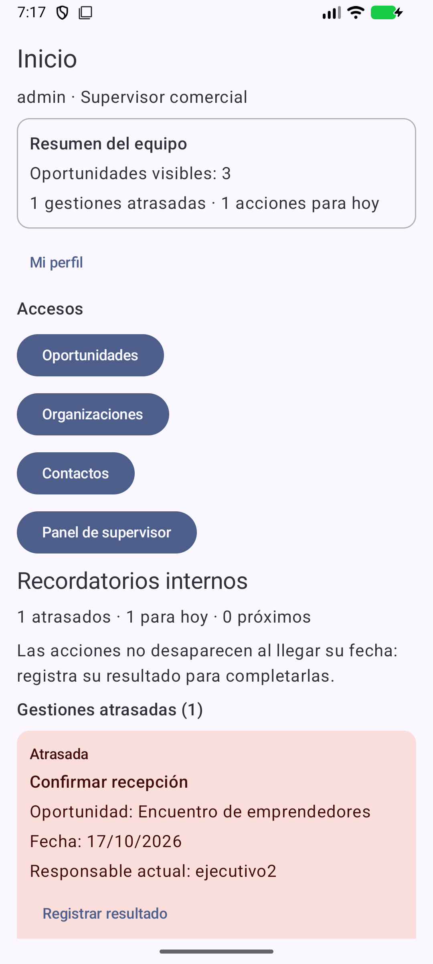
Inicio ayuda a decidir qué atender
Resumen según el rol
Cantidad de oportunidades y accesos a las funciones.
Recordatorios internos
Acciones atrasadas, para hoy y próximas.
Motivo de esta pantalla
Evitar revisar cada oportunidad para saber qué falta.
05
Notes:
Inicio cambia según el rol. El supervisor ve el resumen del equipo y su panel. El ejecutivo ve el trabajo que tiene asignado. Los recordatorios distinguen las acciones atrasadas, las de hoy y las próximas. También hay próximos eventos y avisos de oportunidades sin contacto, sin gestión comercial o propuestas sin respuesta. Estos avisos se construyen con lo que se ha registrado en la app. No detectan por sí solos que alguien llamó o respondió fuera de ella.
Referencia: comportamiento de la versión actual del proyecto Agencia Atenas y su README. Las capturas corresponden a una copia temporal del emulador con datos ficticios preparados para la exposición.

Slide 6
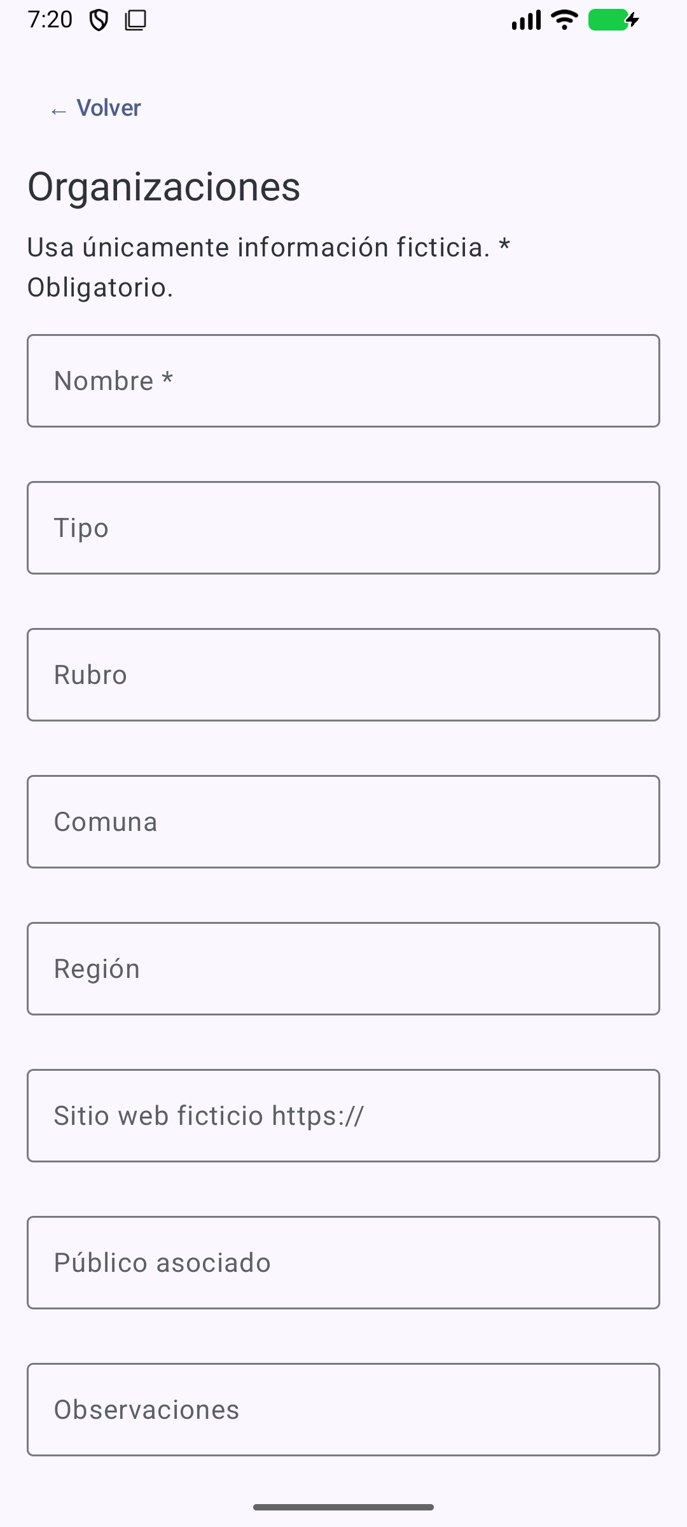
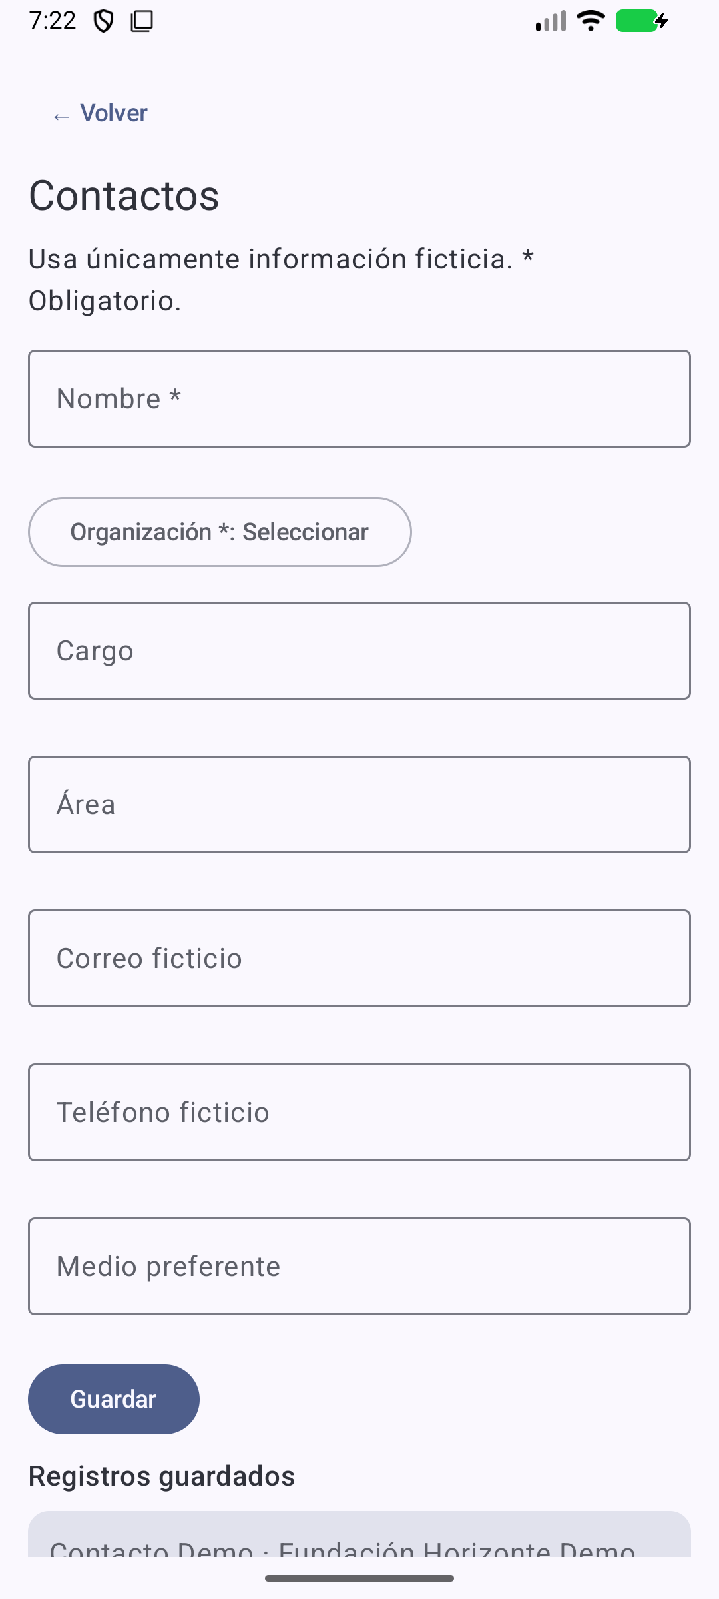
Organizaciones y contactos
La organización identifica a la entidad.
El contacto identifica con quién hablamos.
Los mismos registros pueden acompañar
varias oportunidades sin volver a escribirlos.
El historial permite recuperar el contexto
de las conversaciones anteriores.
06
Notes:
Primero podemos registrar la organización y luego sus contactos. Una oportunidad elige una organización existente y puede seleccionar un contacto de ella. Así no hace falta volver a escribir los mismos datos en cada oportunidad. Se puede consultar el historial relacionado. Cuando cambia el contacto principal de una oportunidad, las gestiones anteriores conservan el contacto con quien se realizaron. En esta versión el catálogo permite registrar y consultar. No presentamos edición o eliminación de organizaciones como funciones existentes.
Referencia: comportamiento de la versión actual del proyecto Agencia Atenas y su README. Las capturas corresponden a una copia temporal del emulador con datos ficticios preparados para la exposición.

Slide 7
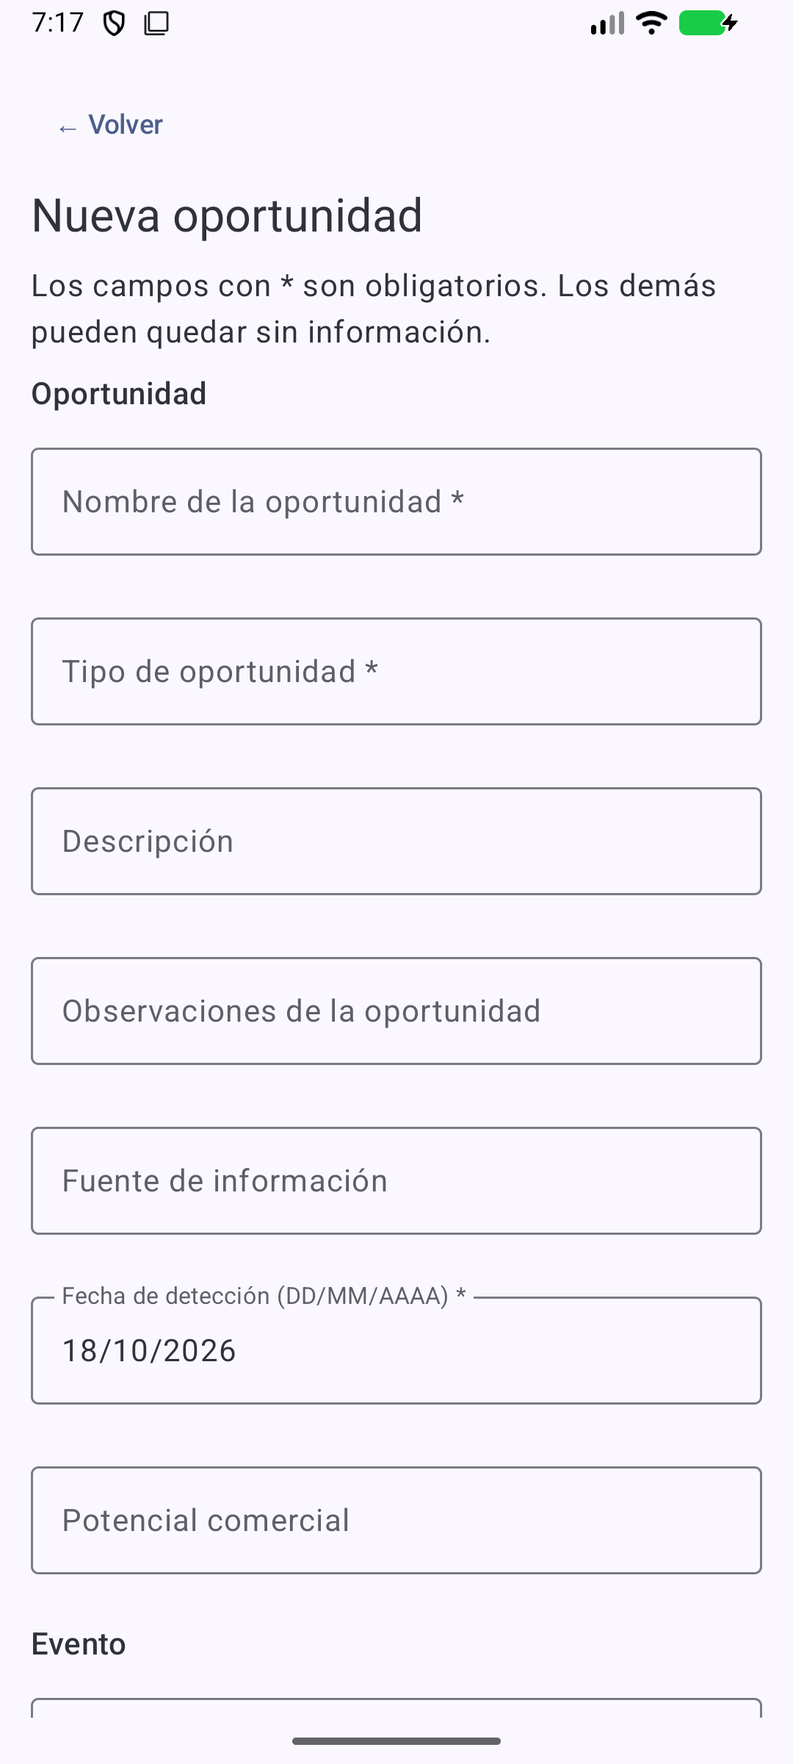
Crear y editar una oportunidad
Datos del evento
Fechas, horario, ubicación, público y condiciones.
Datos comerciales
Descripción, prioridad y relaciones con el catálogo.
Información incompleta
Los campos opcionales pueden quedar sin datos.
07
Notes:
El formulario guarda la oportunidad y los antecedentes de su evento. Hay campos comerciales como nombre, tipo, descripción, fuente de información y prioridad. Otros describen fechas, ubicación, público y condiciones de participación. Los campos con asterisco son obligatorios. Los datos opcionales desconocidos pueden quedar vacíos. El formulario de edición carga el mismo registro y guarda sobre él, de modo que editar no crea una oportunidad nueva.
Referencia: comportamiento de la versión actual del proyecto Agencia Atenas y su README. Las capturas corresponden a una copia temporal del emulador con datos ficticios preparados para la exposición.

Slide 8
Validaciones que ayudan a corregir
Errores junto al campo
La persona sabe qué debe corregir.
Reglas coherentes
Fechas válidas y números no negativos.
El formulario conserva lo escrito
Se puede corregir y volver a intentar el guardado.
08
Notes:
Las validaciones buscan que la información tenga un formato utilizable. Una fecha final no puede quedar antes del inicio y un costo no puede ser negativo. Los errores aparecen junto al campo y el formulario conserva lo escrito cuando falla la validación o el guardado. El teléfono es opcional. Si se completa, se comprueban caracteres permitidos y entre 8 y 15 dígitos. Es una revisión básica de formato, no una verificación de que ese número exista. Las fechas de uso se muestran como día, mes y año.
Referencia: comportamiento de la versión actual del proyecto Agencia Atenas y su README. Las capturas corresponden a una copia temporal del emulador con datos ficticios preparados para la exposición.

Slide 9
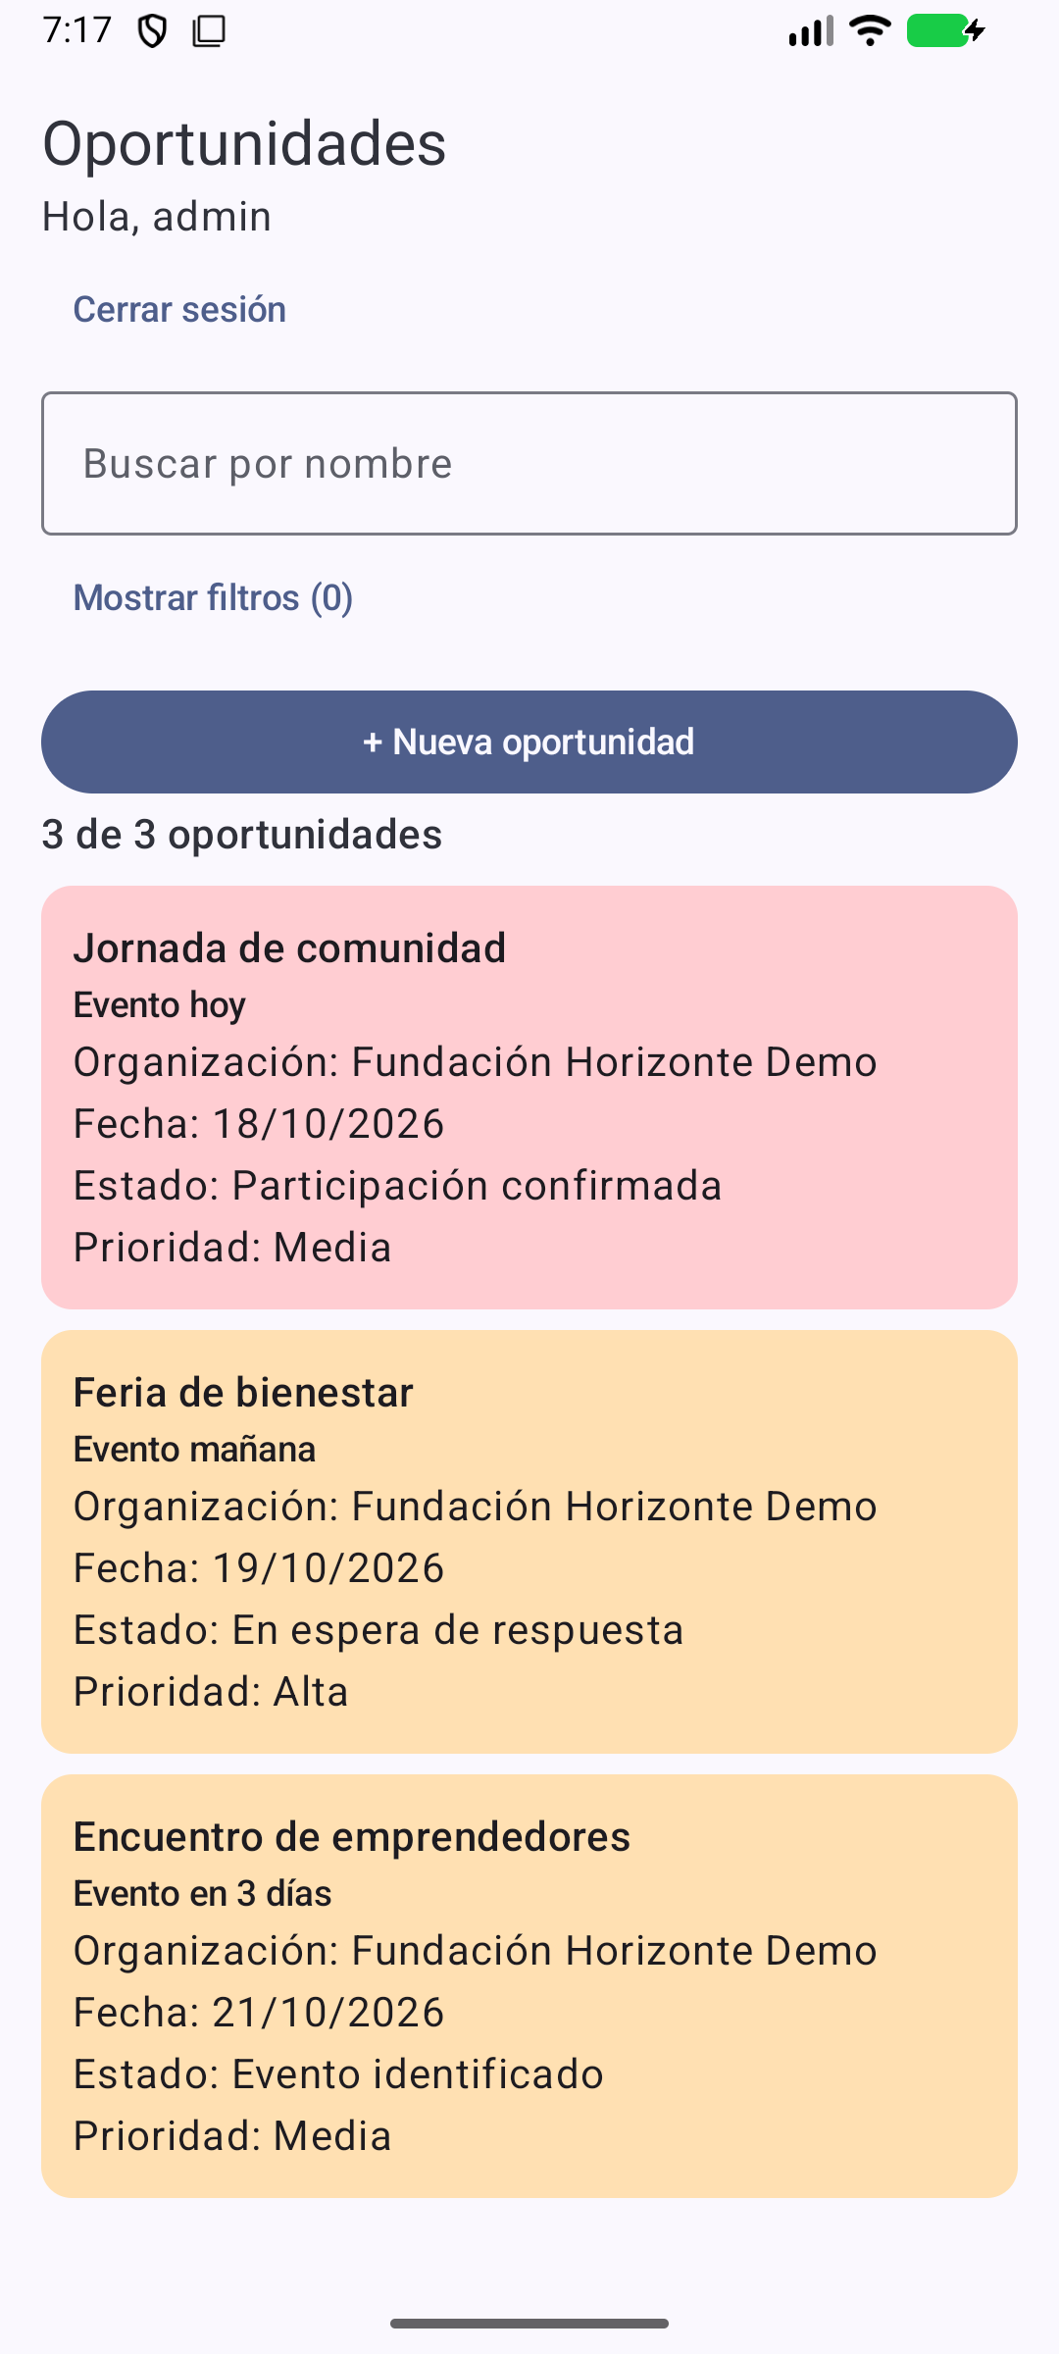
Encontrar la oportunidad correcta
Búsqueda por nombre
Útil cuando recordamos parte del título.
Filtros combinables
Por ejemplo: feria de prioridad alta en una comuna.
Detalle de cada registro
Al tocar una oportunidad se abre su información.
09
Notes:
El listado muestra solo lo que permite la cuenta. La búsqueda encuentra coincidencias parciales en el nombre. Los filtros se pueden combinar por estado, prioridad, tipo, ubicación, organización, rango de fecha de inicio y responsable para el supervisor. Todos los criterios activos deben cumplirse. Ocultar los filtros no los borra. Limpiar filtros también limpia la búsqueda y permite volver al conjunto visible de la cuenta. La ausencia de resultados no significa que se eliminaron los registros.
Referencia: comportamiento de la versión actual del proyecto Agencia Atenas y su README. Las capturas corresponden a una copia temporal del emulador con datos ficticios preparados para la exposición.

Slide 10
El estado resume el avance
Trabajo comercial
Decisión y cierre
Evento identificado
Contacto y propuesta
Respuesta y seguimiento
Confirmación o descarte
Resultado de activación
Oportunidad cerrada
Cada cambio conserva su registro en el historial.
10
Notes:
Los estados de trabajo incluyen Evento identificado, Contacto pendiente, Contacto realizado, Propuesta enviada, En espera de respuesta y Requiere seguimiento. La app permite seleccionar estados de trabajo autorizados sin obligar a inventar pasos que no ocurrieron. Solo el supervisor puede confirmar o descartar. Después de la activación puede registrarse su resultado y cerrar la oportunidad. El estado cerrado no ofrece reapertura. Cambiar de estado deja un registro, pero no completa por sí solo una próxima acción pendiente.
Referencia: comportamiento de la versión actual del proyecto Agencia Atenas y su README. Las capturas corresponden a una copia temporal del emulador con datos ficticios preparados para la exposición.

Slide 11
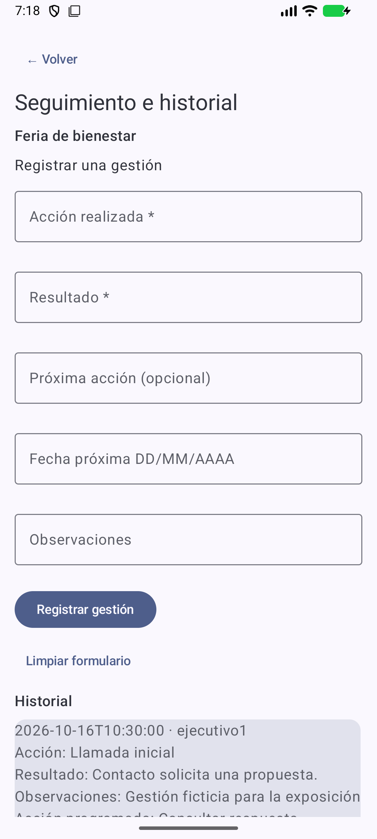
Seguimientos y próximas acciones
Lo realizado
Acción, resultado y observaciones de la gestión.
Lo pendiente
Próxima acción con una fecha para retomarla.
Cierre de la tarea
Registrar resultado deja evidencia de lo ocurrido.
11
Notes:
Una gestión responde qué hicimos y qué ocurrió. Por ejemplo: llamada inicial y contacto solicita propuesta. Si hay un siguiente paso, se registra una próxima acción con su fecha. La acción pendiente se completa mediante Registrar resultado. Ese resultado queda como una nueva gestión vinculada a la anterior. Así se conserva tanto lo programado como lo que terminó sucediendo. Cambiar de responsable mantiene los autores históricos y traslada el trabajo pendiente al responsable actual.
Referencia: comportamiento de la versión actual del proyecto Agencia Atenas y su README. Las capturas corresponden a una copia temporal del emulador con datos ficticios preparados para la exposición.

Slide 12
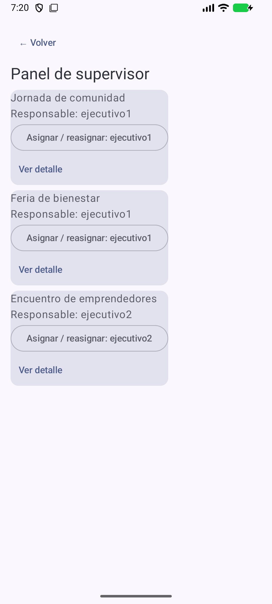
La asignación organiza el trabajo del equipo
Una persona responsable
Permite saber a quién corresponde continuar.
Reasignación con historial
El cambio no borra el trabajo anterior.
Acceso según la asignación
Cada ejecutivo consulta su conjunto de oportunidades.
12
Notes:
El supervisor elige a un ejecutivo activo como responsable de la oportunidad. Al reasignar, la cuenta anterior deja de tener acceso si es ejecutiva y la nueva cuenta puede consultarla. El supervisor mantiene la visión general. La asignación no elimina el historial y las gestiones conservan la identidad de quien las realizó. Para demostrarlo podemos asignar a ejecutivo1, comprobar el acceso con esa cuenta y luego comprobar que ejecutivo2 no ve ese registro.
Referencia: comportamiento de la versión actual del proyecto Agencia Atenas y su README. Las capturas corresponden a una copia temporal del emulador con datos ficticios preparados para la exposición.

Slide 13
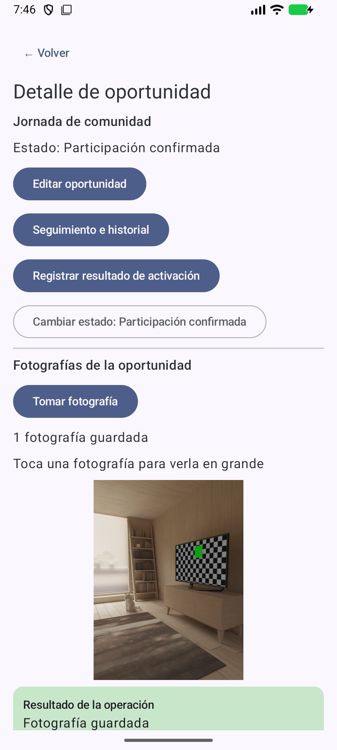
Fotografías como evidencia
Captura desde la oportunidad
La evidencia queda junto al evento correspondiente.
Vista previa y ampliación
Permiten consultar las imágenes guardadas.
Persistencia
Cerrar sesión o la app conserva las fotografías.
13
Notes:
Desde el detalle se abre la cámara del dispositivo. Al confirmar la captura, la foto queda asociada a la oportunidad. Cancelar no agrega una foto. La aplicación puede guardar varias imágenes y abrirlas en una vista ampliada. Se pueden cerrar con el botón, Atrás o tocando fuera. Esta versión no ofrece eliminación de fotografías ni zoom con gestos. La imagen mostrada es una captura de prueba del escenario virtual de la cámara del emulador. Las tres animaciones aportan respuesta visual al incorporar, abrir y actualizar la cantidad de fotos.
Referencia: comportamiento de la versión actual del proyecto Agencia Atenas y su README. Las capturas corresponden a una copia temporal del emulador con datos ficticios preparados para la exposición.

Slide 14
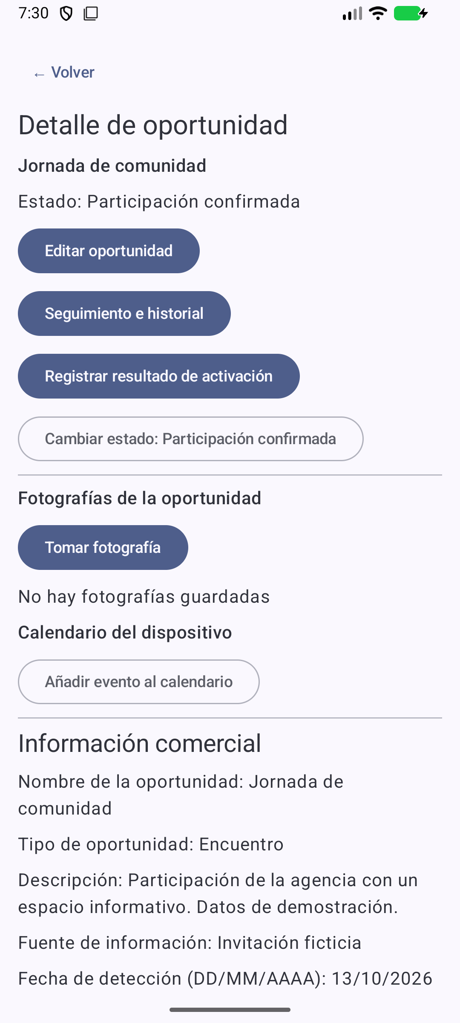
El calendario acompaña la programación
Datos preparados
Nombre, ubicación, fechas y horario del evento.
Guardado en el calendario
La persona revisa y confirma en la aplicación externa.
Dos usos distintos
Calendario para el evento y avisos internos para gestiones.
14
Notes:
Añadir evento al calendario abre el editor del calendario del dispositivo con nombre, descripción, ubicación y fechas del evento. Si hay horario, se exportan sus horas. Sin horario, se propone un evento de día completo. La persona revisa y decide guardar o cancelar en esa aplicación. Algunos calendarios piden una cuenta configurada. Abrir el editor no demuestra que se haya guardado y guardarlo varias veces puede crear duplicados. Las próximas acciones siguen teniendo sus recordatorios internos dentro de Agencia Atenas.
Referencia: comportamiento de la versión actual del proyecto Agencia Atenas y su README. Las capturas corresponden a una copia temporal del emulador con datos ficticios preparados para la exposición.

Slide 15
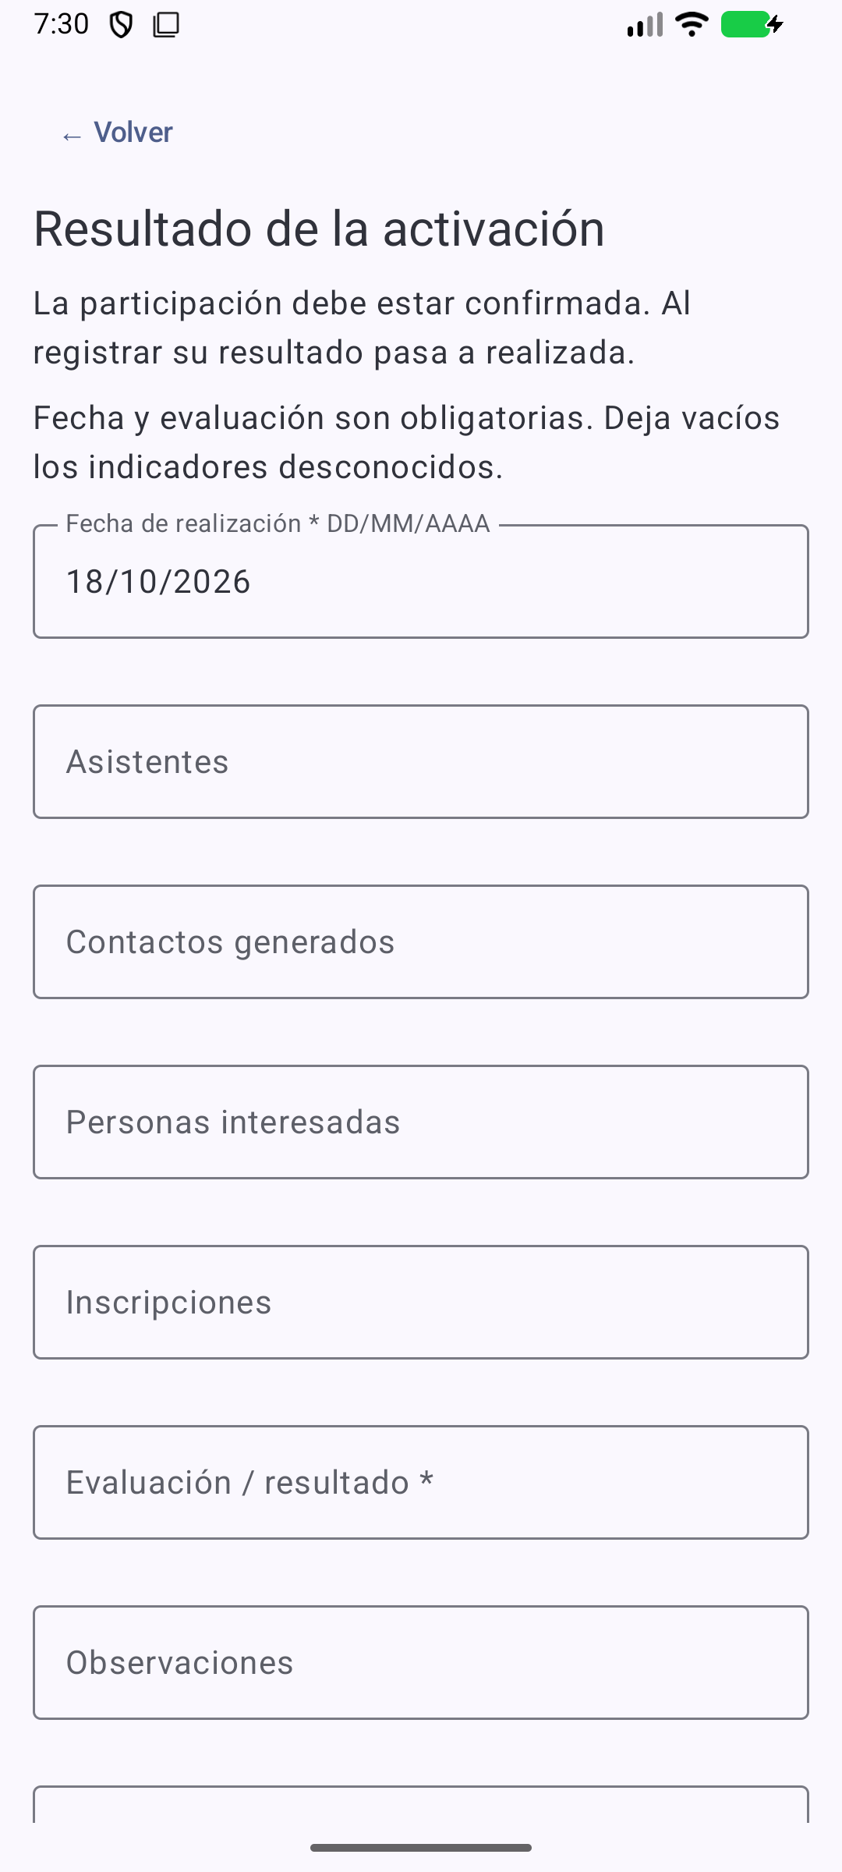
El resultado permite evaluar la participación
Qué ocurrió
Fecha de realización y evaluación de la actividad.
Qué se obtuvo
Indicadores opcionales y aprendizajes.
Cierre con contexto
El historial conserva el resultado de la participación.
15
Notes:
Una participación confirmada permite registrar el resultado de la activación. Se indica fecha de realización y evaluación. Los indicadores como asistentes, contactos generados, interesados e inscripciones son opcionales y deben ser enteros no negativos. Dejar vacío significa desconocido, no cero. También pueden registrarse observaciones y aprendizajes. Guardar un resultado sobre una participación confirmada la lleva a Activación realizada. Luego se puede cerrar. Los nuevos resultados se agregan al historial, no reemplazan a los anteriores.
Referencia: comportamiento de la versión actual del proyecto Agencia Atenas y su README. Las capturas corresponden a una copia temporal del emulador con datos ficticios preparados para la exposición.

Slide 16
Qué se conserva al cerrar la app
Los datos pertenecen a la instalación
Registros y fotografías
Permanecen después de cerrar la app o la sesión.
Cuentas con distintos permisos
Ingresar con otro usuario cambia la información visible.
Alcance de la entrega
Persistencia local, sin sincronización entre dispositivos.
16
Notes:
La persistencia es local mediante Room y SQLite. Cerrar sesión termina el acceso de la cuenta y limpia el recorrido de navegación, pero conserva registros y fotos. Otra cuenta ve lo que sus permisos autorizan. Cada instalación tiene sus propios datos. Compartir el ZIP del código no comparte los registros creados en otro emulador. No hay servidor ni sincronización entre dispositivos. La base actual es versión 5 y esta entrega se prueba en instalación limpia porque no incluye migraciones de versiones anteriores.
Referencia: comportamiento de la versión actual del proyecto Agencia Atenas y su README. Las capturas corresponden a una copia temporal del emulador con datos ficticios preparados para la exposición.

Slide 17
Cómo se sostiene el funcionamiento
Pantallas de Compose
ViewModel y StateFlow
Muestran datos y reciben las acciones del usuario.
Mantienen el estado y coordinan cada operación.
Repositorios y validaciones
Room y DAO
Organizan reglas, permisos y acceso a la información.
Guardan y consultan los registros relacionados.
17
Notes:
La organización del código sigue MVVM. La pantalla presenta la información y recoge lo que hace el usuario. El ViewModel conserva el estado con StateFlow y coordina las acciones. El repositorio reúne el acceso a los datos y las reglas de autorización. Los DAO realizan las consultas y Room administra la base. Las validaciones se mantienen fuera de los Composables. Por ejemplo, al guardar una oportunidad la pantalla envía la acción, el ViewModel valida, el repositorio guarda y la interfaz muestra el resultado. Para la cámara intervienen RecursosOportunidad.kt, EvidenciaViewModel.kt y EvidenciaRepository.kt.
Referencia: comportamiento de la versión actual del proyecto Agencia Atenas y su README. Las capturas corresponden a una copia temporal del emulador con datos ficticios preparados para la exposición.

Slide 18
Recorrido para la demostración
01 Ingreso y registro
Crear una oportunidad y relacionarla con una organización y contacto.
02 Asignación y seguimiento
Comprobar permisos y registrar una acción con su resultado.
03 Evidencias y cierre
Probar cámara y calendario, evaluar la activación y cerrar sesión.
18
Notes:
Recorrido sugerido. Primero ingresar como admin, registrar una organización y contacto o usar los datos ficticios preparados. Crear la oportunidad y editar un dato para comprobar que se conserva el mismo registro. Asignar a ejecutivo1 y comprobar el acceso de ambos ejecutivos. Registrar una gestión y una próxima acción. Mostrarla en Inicio y registrar su resultado. Probar foto y calendario en un dispositivo configurado. Finalmente confirmar como supervisor, registrar el resultado de una actividad realizada y cerrar. Cerrar sesión y probar Atrás. Usar fechas coherentes con el día de la exposición. No afirmar que el calendario guardó si no se verificó allí.
Referencia: comportamiento de la versión actual del proyecto Agencia Atenas y su README. Las capturas corresponden a una copia temporal del emulador con datos ficticios preparados para la exposición.

